Slide 1


Представление сообщений в Личном кабинете
Федеральная служба по финансовому мониторингу
Управление организации надзорной деятельности
Росфинмониторинг

Slide 2

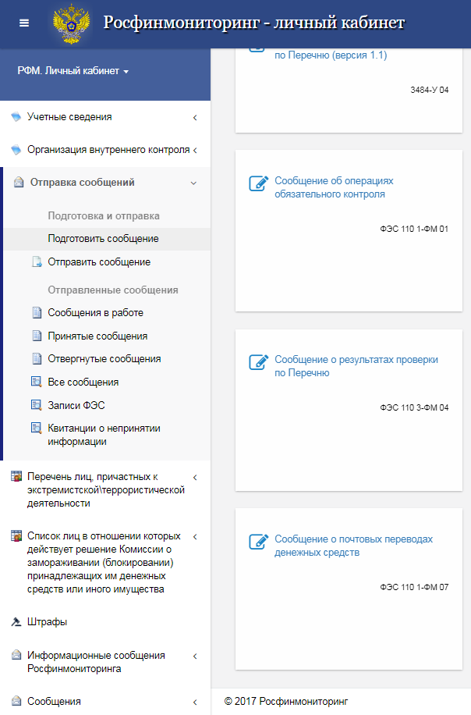
С чего начать (меню Личного кабинета)
При входе в Личный кабинет, первым делом изучите меню Личного кабинета, которое находится с левой стороны, через него включаются все панели, с которыми вам предстоит работать.
Росфинмониторинг

Slide 3

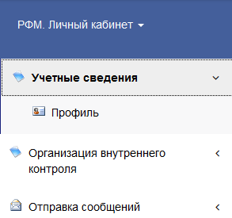
С чего начать (работа с профилем)
Профиль организации (лица) позволяет заполнить и сохранить на сайте Росфинмониторинга данные организации (лица) для их последующей автоматическое включение в соответствующие поля сообщений по формам, предусмотренными Приказом Росфинмониторинга от 22.04.2015 № 110.
Для заполнения данных профиля организации (лица) перейдите в меню «РФМ. Личный кабинет» и выберите подпункт Профиль пункта Учетные сведения.
Откроется профиль организации (лица). Необходимо заполнить все доступные для изменения поля.
Росфинмониторинг

Slide 4

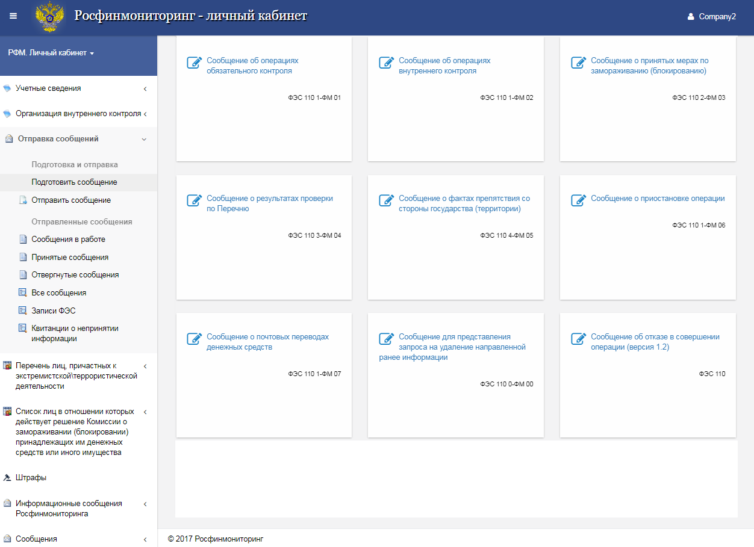
Как создать сообщение
Если Вы хотите представить в Росфинмониторинг сообщение, то при входе в Личный кабинет зайдите в раздел «Отправка сообщений» и нажмите «Подготовить сообщение».
На панели справа появится форма со списком всех доступных сообщений согласно виду деятельности владельца Личного кабинета.
Росфинмониторинг

Slide 5
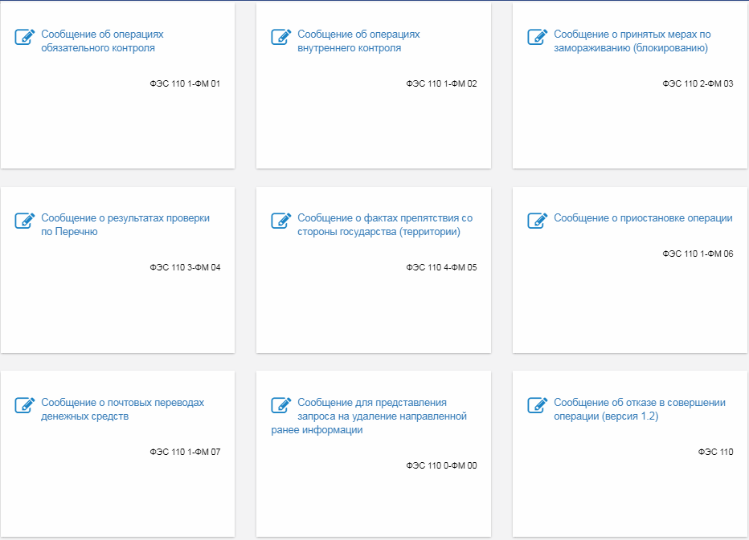

Виды сообщений
Рассмотрим каждое из сообщений подробнее.
Росфинмониторинг

Slide 6
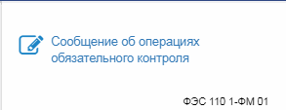
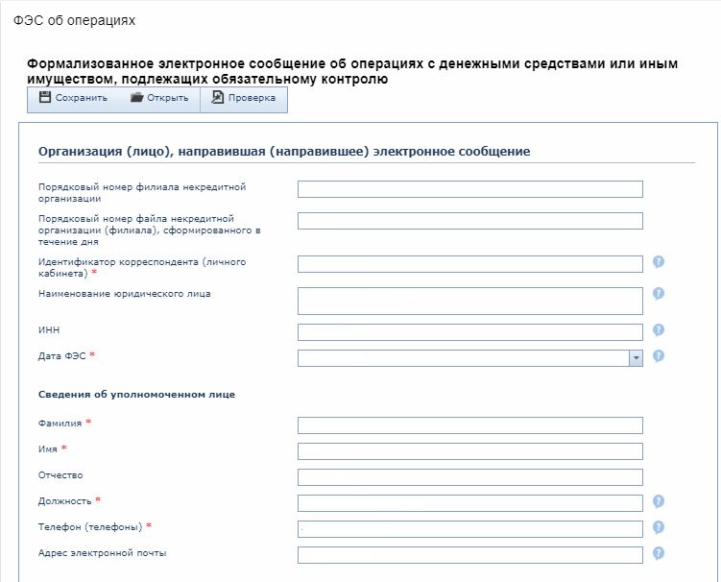
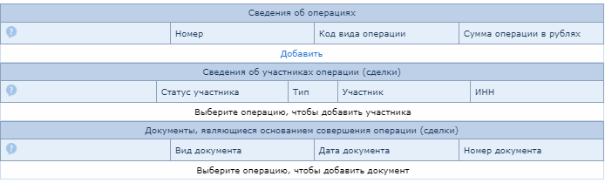
Сообщение об операциях обязательного контроля
Как зайти на портал регистрации
Выберите Сообщение об операциях обязательного контроля, после чего открывается форма, доступная к заполнению.
Заполните поля открытой формы. После этого добавьте в сообщение сведения об операции. Для этого в нижней части формы выберите команду Добавить.
Росфинмониторинг

Slide 7
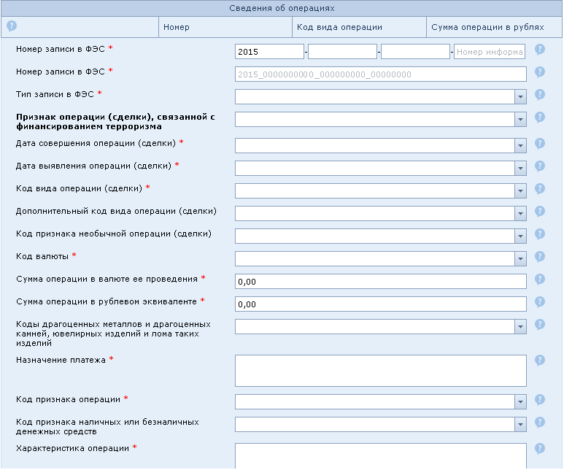
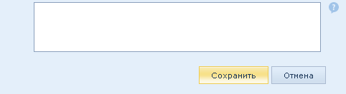

Сообщение об операциях обязательного контроля
Как зайти на портал регистрации
В появившемся окне, после нажатия кнопки «Добавить» заполните поля и сохраните сведения об операции, нажав клавишу Сохранить в нижней части блока.
Данные сохраняются, блок Сведения об операции «сворачивается» и в нем появляется строка записи:
Росфинмониторинг

Slide 8

Сведения об операциях
Как зайти на портал регистрации
Сохраненные сведения об операции можно изменить или удалить, используя соответствующие команды в строке.
Для добавления еще одной записи в блоке Сведения об операции повторите действия, выбрав команду Добавить.
Росфинмониторинг

Slide 9
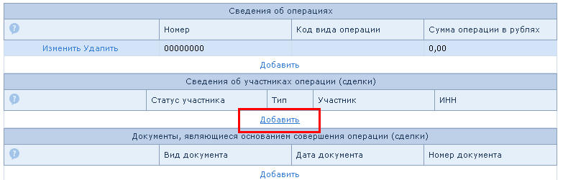
Сведения об участниках операции
Как зайти на портал регистрации
После того, как Вы добавили сведения об операциях, добавьте сведения об участниках операции. Для этого выберите команду Добавить в блоке Сведения об участниках операции (сделки):
Росфинмониторинг

Slide 10
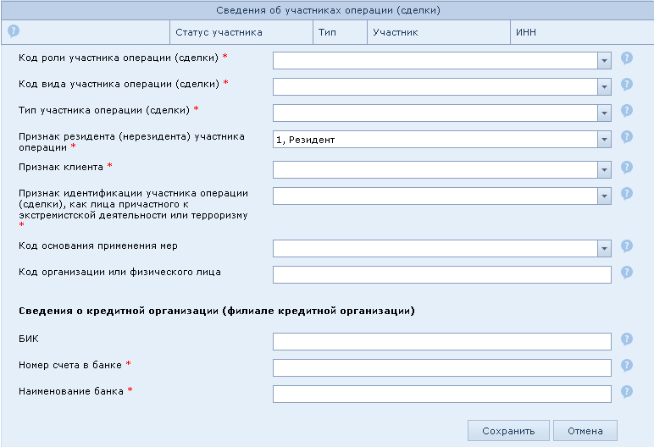

Сведения об участниках операции
Откроются поля формы для заполнения сведений об участниках.
Заполните поля и сохраните сведения об операции, нажав клавишу Сохранить в нижней части блока.
Росфинмониторинг

Slide 11

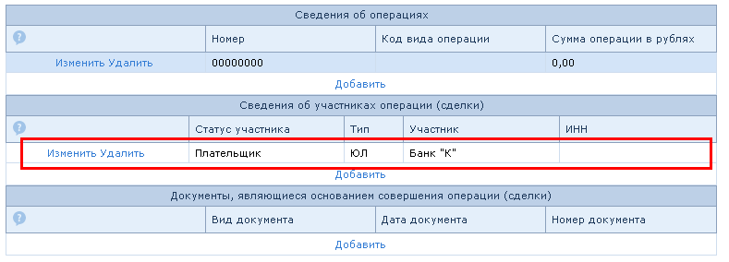
Как зайти на портал регистрации
Сведения об участниках операции
Данные сохраняются, блок Сведения об участниках операции (сделки) «сворачивается» и в нем появляется строка записи:
Сохраненные сведения об участнике можно изменить или удалить, используя соответствующие команды в строке.
Для добавления еще одной записи в блоке Сведения об участниках операции (сделки) повторите действия, выбрав команду Добавить.
Росфинмониторинг

Slide 12
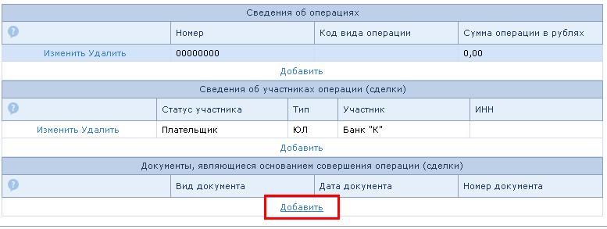
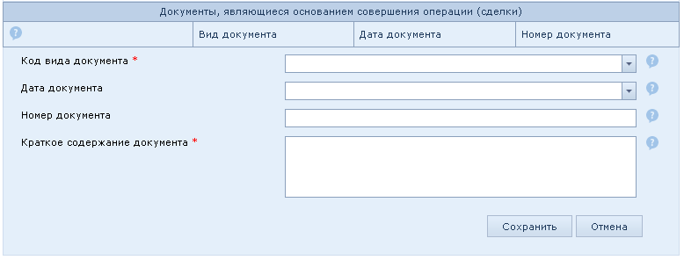
Документы, являющиеся основанием совершения операции
Как зайти на портал регистрации
Далее добавьте сведения о документах, являющихся основанием совершения операции. Для этого выберите команду Добавить в блоке Документы, являющиеся основанием совершения операции (сделки):
Откроются поля формы для заполнения сведений о документах:
Заполните поля и сохраните сведения о документе, нажав клавишу Сохранить в нижней части блока.
Росфинмониторинг

Slide 13
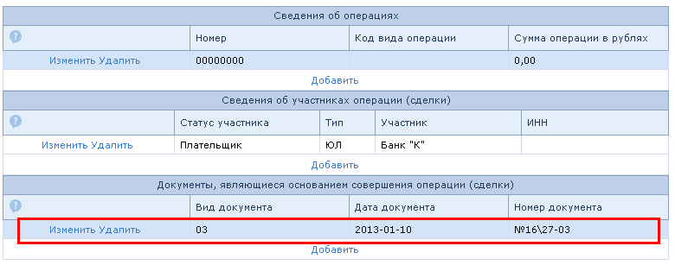
Документы, являющиеся основанием совершения операции
Данные сохраняются, блок Документы, являющиеся основанием совершения операции (сделки) «сворачивается» и в нем появляется строка записи:
Сохраненные сведения о документе можно изменить или удалить, используя соответствующие команды в строке.
Для добавления еще одной записи в блоке Документы, являющиеся основанием совершения операции (сделки) повторите действия, выбрав команду Добавить.
Росфинмониторинг

Slide 14
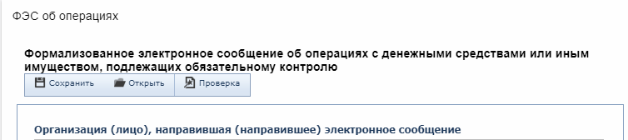
Проверка сформированного сообщения
Как зайти на портал регистрации
После завершения формирования всего сообщения проверьте его на наличие ошибок. Для этого нажмите кнопку Проверка в верхней части формы:
В случае ошибок, устраните их и повторите проверку. Система контроля не позволит отправить в Росфинмониторинг сообщение с ошибками.
Для сохранения сообщения на локальный диск нажмите кнопку Сохранить в верхней части формы.
Сохраненное на локальном диске сообщение можно открыть для просмотра и корректировки. Для этого используйте кнопку Открыть в верхней части формы.
Росфинмониторинг

Slide 15
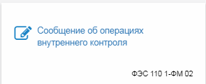
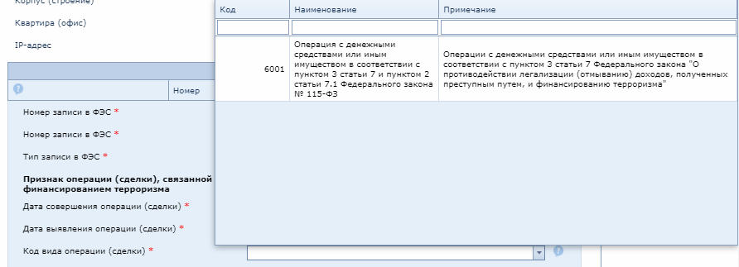
Сообщения об операциях внутреннего контроля
Как зайти на портал регистрации
Выберите Сообщение об операциях внутреннего контроля, после чего открывается форма, доступная к заполнению.
Далее заполните форму аналогично сообщениям об операциях обязательного контроля, описанным ранее.
Однако обратите внимание, что в операциях внутреннего контроля код вида операции должен быть только 6001.
Росфинмониторинг

Slide 16


Сообщения о приостановке операций
Как зайти на портал регистрации
Выберите Сообщение о приостановке операции после чего открывается форма, доступная к заполнению. Далее заполните форму аналогично сообщениям об операциях обязательного контроля, описанным ранее.
Росфинмониторинг

Slide 17
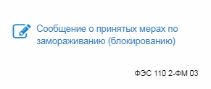
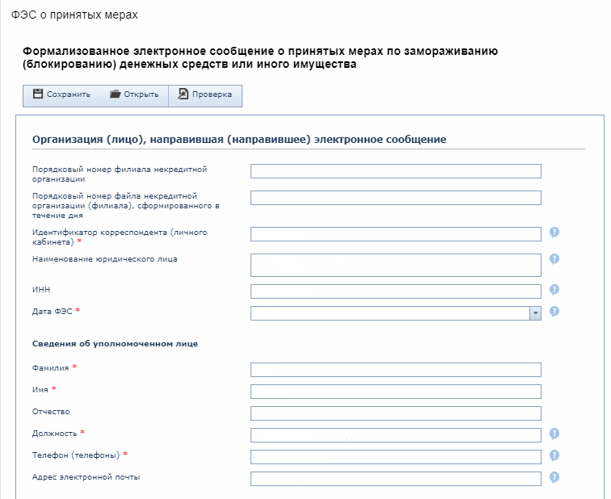
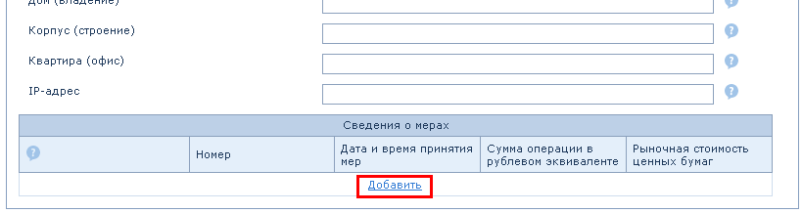
Сообщения о принятых мерах по замораживанию (блокированию)
Как зайти на портал регистрации
Выберите Сообщение о принятых мерах по замораживанию (блокированию), после чего открывается форма, доступная к заполнению.
Заполните поля открытой формы. После этого добавьте в сообщение сведения о принятых мерах. Для этого в нижней части формы выберите команду Добавить:
Росфинмониторинг

Slide 18
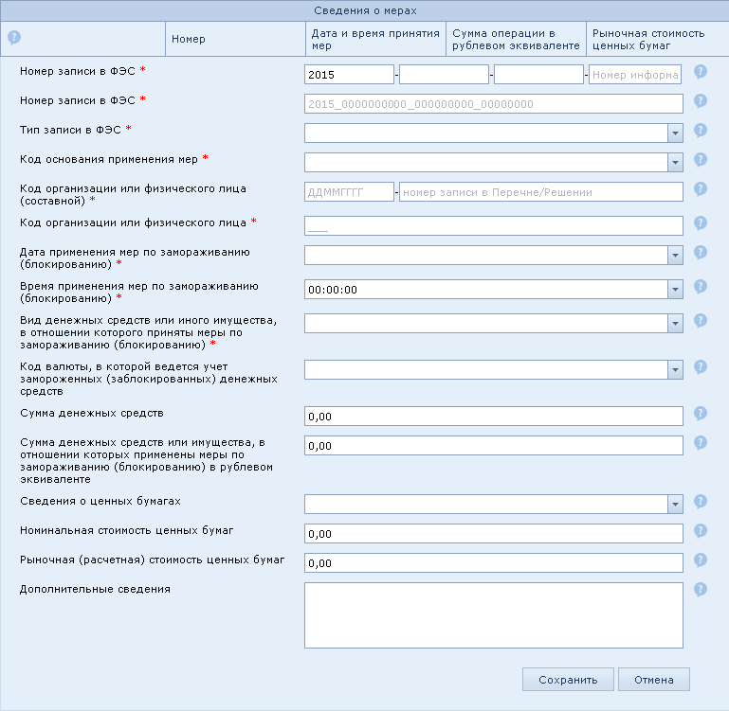
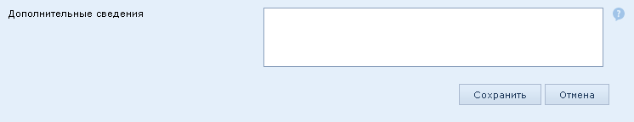
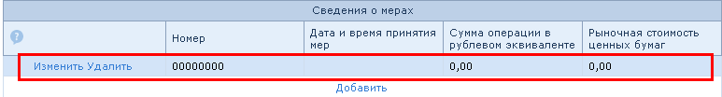
Как зайти на портал регистрации
Сведения о мерах
После нажатия кнопки Добавить откроются поля формы для заполнения сведений о принятых мерах:
Заполните поля и сохраните сведения об операции, нажав клавишу Сохранить в нижней части блока.
Данные сохраняются, блок Сведения о мерах «сворачивается» и в нем появляется строка записи:
Росфинмониторинг

Slide 19
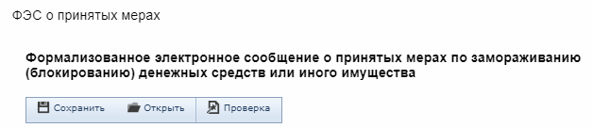
Проверка сформированного сообщения
Как зайти на портал регистрации
После завершения формирования всего сообщения проверьте его на наличие ошибок. Для этого нажмите кнопку Проверка в верхней части формы:
В случае ошибок, устраните их и повторите проверку. Система контроля не позволит отправить в Росфинмониторинг сообщение с ошибками.
Для сохранения сообщения на локальный диск нажмите кнопку Сохранить в верхней части формы.
Сохраненное на локальном диске сообщение можно открыть для просмотра и корректировки. Для этого используйте кнопку Открыть в верхней части формы.
Росфинмониторинг

Slide 20
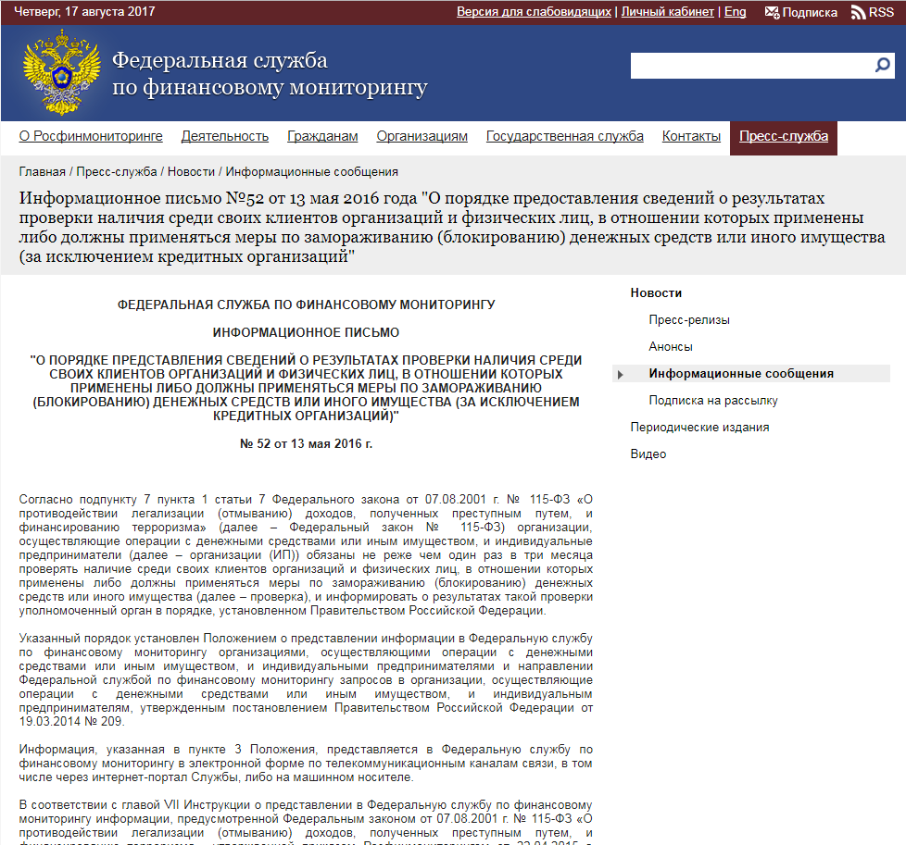
Сообщения о результатах проверки по Перечню и решениям Межведомственной комиссии
Как зайти на портал регистрации
Сведения о правилах представлений сообщений о результатах проверки по Перечню указаны в Информационном письме Росфинмониторинга № 52 от 13.05.2016 г.
Данное письмо вы можете найти в справочно-правовых системах или на сайте Росфинмониторинга, которое размещено во вкладке «Пресс-служба» – «Новости» – «Информационные сообщения».
Росфинмониторинг

Slide 21
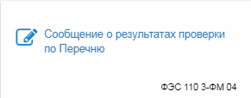
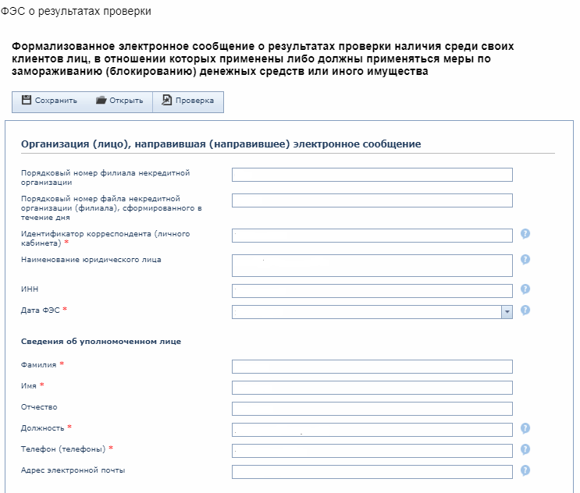

Сообщения о результатах проверки по Перечню и решениям Межведомственной комиссии
Как зайти на портал регистрации
Выберите Сообщение о результатах проверки по Перечню, после чего открывается форма, доступная к заполнению.
Росфинмониторинг

Slide 22


Сообщения о результатах проверки по Перечню и решениям Межведомственной комиссии
Как зайти на портал регистрации
Заполните поля открытой формы. После этого добавьте в сообщение сведения о принятых мерах. Для этого в нижней части формы выберите команду Добавить:
Росфинмониторинг

Slide 23
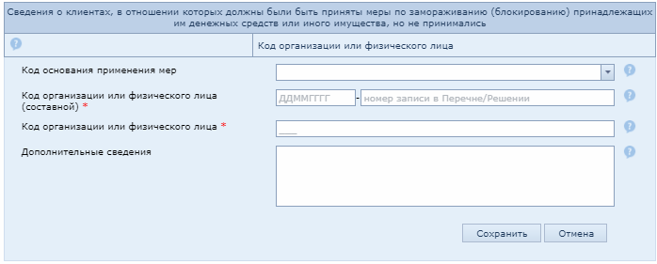
Сообщения о результатах проверки по Перечню и решениям Межведомственной комиссии
Как зайти на портал регистрации
После нажатия кнопки Добавить откроются поля формы для заполнения сведений о клиентах, в отношении которых должны были быть приняты меры по замораживанию (блокированию) принадлежащих им денежных средств или иного имущества:
Заполните поля и сохраните сведения об операции, нажав клавишу Сохранить в нижней части блока.
Данные сохраняются, блок «сворачивается» и в нем должна появиться строка записи.
Росфинмониторинг

Slide 24
Проверка сформированного сообщения
Как зайти на портал регистрации
После завершения формирования всего сообщения проверьте его на наличие ошибок. Для этого нажмите кнопку Проверка в верхней части формы:
В случае ошибок, устраните их и повторите проверку. Система контроля не позволит отправить в Росфинмониторинг сообщение с ошибками.
Для сохранения сообщения на локальный диск нажмите кнопку Сохранить в верхней части формы.
Сохраненное на локальном диске сообщение можно открыть для просмотра и корректировки. Для этого используйте кнопку Открыть в верхней части формы.
Росфинмониторинг

Slide 25
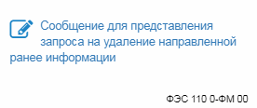
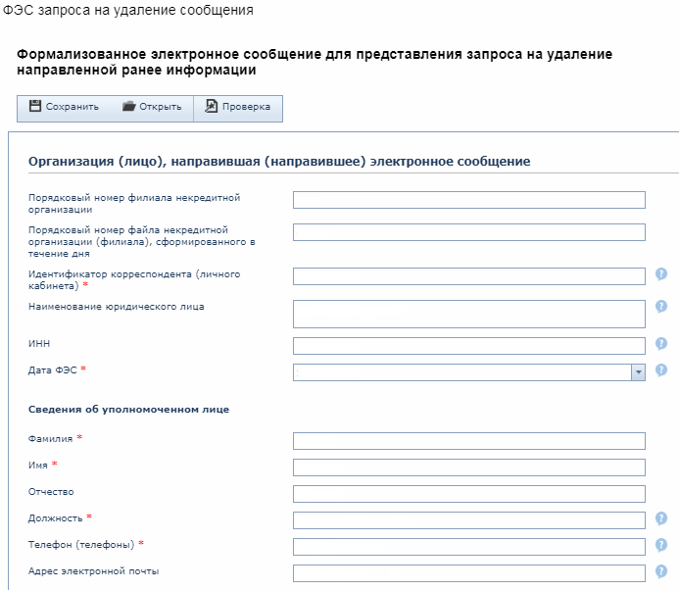
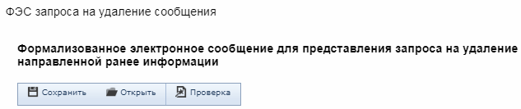
Сообщение для представления запроса на удаление направленной ранее информации
Выберите Сообщение для представления запроса на удаление направленной ранее информации после чего открывается форма, доступная к заполнению.
Заполните поля формы.
Проверьте сообщение на наличие ошибок. Для этого нажмите кнопку Проверить в верхней части формы:
В случае ошибок, устраните их и повторите проверку. Система контроля не позволит отправить в Росфинмониторинг сообщение с ошибками. Если проверка прошла успешно, не забудьте сохранить сообщение.
Росфинмониторинг

Slide 26
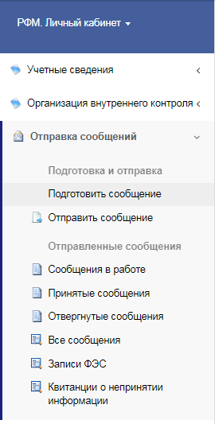
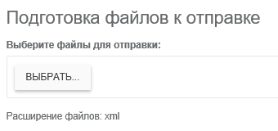
Как зайти на портал регистрации
Отправка электронного документа
Для отправки сформированных ранее сообщений необходимо подготовить и отправить электронный документ.
Для этого перейдите в меню «РФМ. Личный кабинет» и выберите пункт Отправить сообщение подсписка Отправка сообщений.
Откроется закладка отправки документа.
Нажмите кнопку Выбрать, в открывшемся окне выберите файлы для отправки и нажмите кнопку Открыть. После окончания загрузки в списке отобразятся выбранные файлы.
Росфинмониторинг

Slide 27
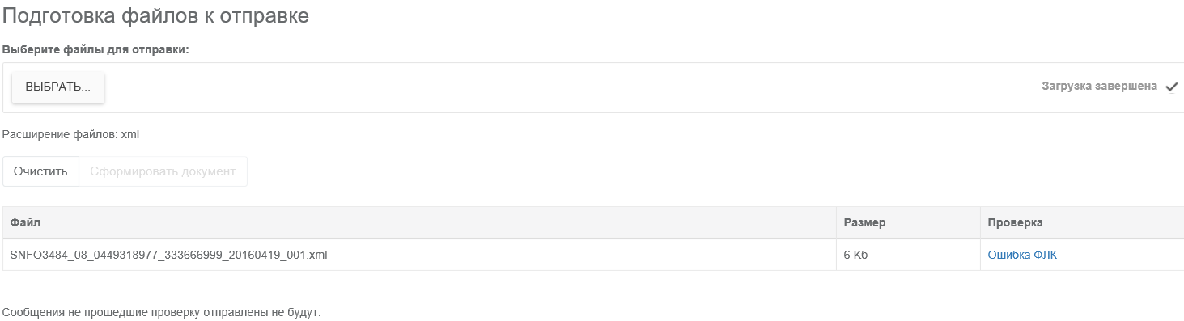
Как зайти на портал регистрации
Отправка электронного документа
В случае, если при загрузке в файле была обнаружена ошибка, более подробную информацию о ней можно посмотреть, выделив соответствующую строку в списке файлов и нажав кнопку Посмотреть.
Росфинмониторинг

Slide 28

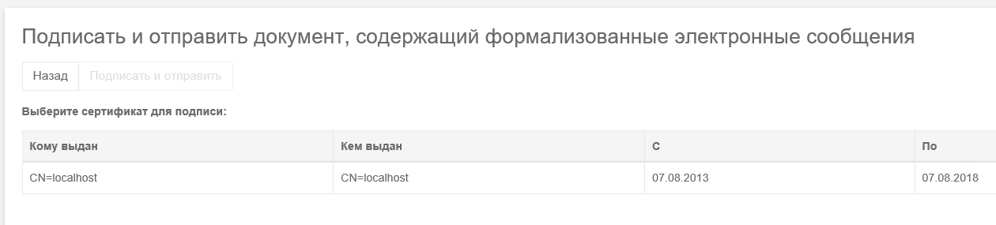
Как зайти на портал регистрации
Отправка электронного документа
Нажмите кнопку Сформировать документ.
На странице отобразится список сертификатов подписи.
Росфинмониторинг

Slide 29
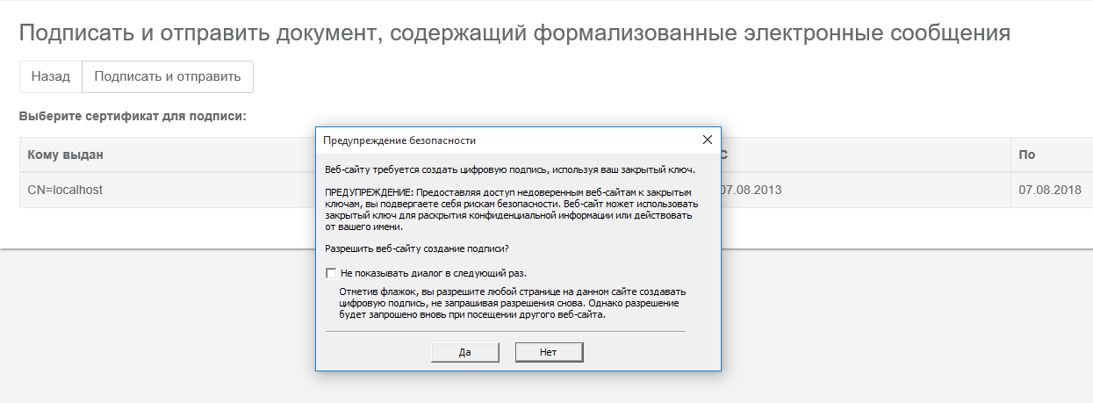
Отправка электронного документа
Как зайти на портал регистрации
С помощью левой кнопки мыши выберите сертификат, с помощью которого будет подписан документ, и нажмите кнопку Подписать и отправить.
При необходимости подтвердите разрешение сайту на создание подписи.
Росфинмониторинг

Slide 30

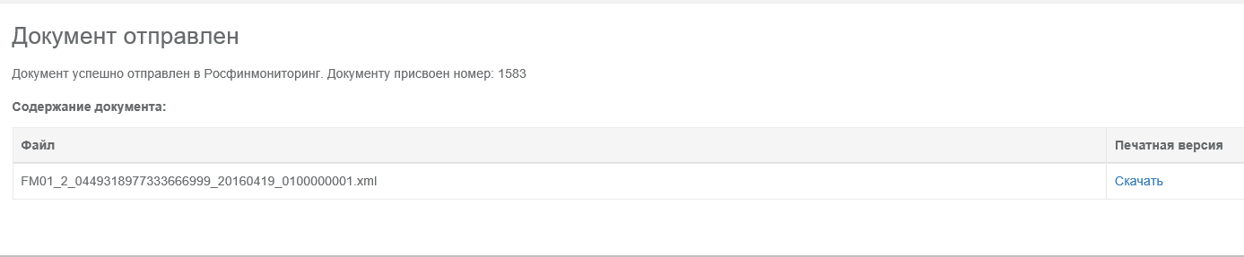
Как зайти на портал регистрации
Отправка электронного документа
В результате на странице отобразится уведомление об успешной отправке сообщения.
При успешной отправке документа становится доступной возможность печати сформированного сообщения, для этого необходимо нажать Скачать.
Росфинмониторинг

Slide 31

Федеральная служба по финансовому мониторингу
Спасибо за внимание!
Управление организации надзорной деятельности
Росфинмониторинг

